Slide 1
第3章 图 像 增 强
3.1 灰度变换
3.2 直方图修正
3.3 图像平滑
3.4 图像锐化
3.5 伪彩色处理
3.6 图像增强实例——同态滤波
习题

Slide 2
3.1 灰度变换
空间域增强可表示为 g(x，y)=T［f(x，y)］ (3-1)
其中f(x，y)和g(x，y)分别代表增强前后的图像，T(·)代表对f(x，y)的增强操作。T(·)可以作用于(x，y)处的单个像素，也可以作用于该像素的邻域，还可以作用于一系列图像在该点处的像素集合。若操作是在像素的某个邻域内进行的，即输出图像的像素值由对应的输入图像的像素值及邻域像素值决定，则称其为邻域操作(区处理)。若操作是在单个像素上进行的，即输出图像的每个像素值仅由相应的输入图像的像素值决定，则称其为点操作(点处理)，或称为灰度变换。

Slide 3
灰度变换就是把原图像的像素灰度经过某个变换函数变换成新的图像灰度。常见的灰度变换方法有直接灰度变换法和直方图修正法。直接灰度变换法可以分为线性、分段线性以及非线性变换。直方图修正法可以分为直方图均衡化和直方图规定化。

Slide 4
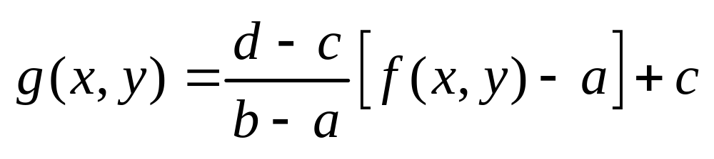
3.1.1 灰度线性变换
假定原图像f(x，y)的灰度范围为［a，b］，希望变换后图像g(x，y)的灰度范围扩展至［c，d］，则灰度线性变换可表示为
(3-2)

Slide 5
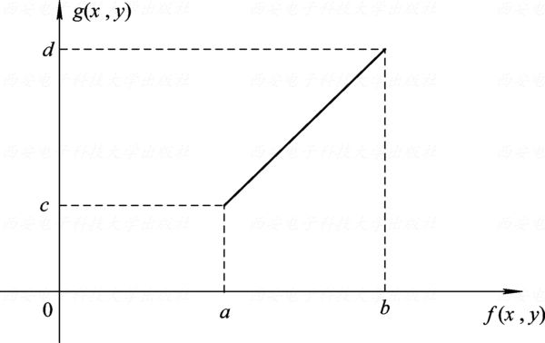
图3-1 灰度线性变换

Slide 6
增强图像对比度实际是增强图像中各部分之间的反差， 它往往通过改变图像中两个灰度值间的动态范围来实现， 有时也称其为对比度拉伸。 如图3-1所示， 若变换后的灰度范围大于变换前的灰度范围， 尽管变换前后像素个数不变， 但不同像素间的灰度差变大， 因而对比度增强， 图像更加清晰。 对于8位灰度图像， 若a=d=255且b=c=0， 则使图像负像， 即黑变白， 白变黑。 当感兴趣的目标处于低灰度范围时， 则可以利用负像增强图像效果。

Slide 7
若图像总的灰度级数为L， 其中大部分像素的灰度级分布在［a, b］， 小部分像素的灰度级超出了此区间， 则可以在［a, b］区间内作线性变换， 超出此区间的灰度可以
变换为常数或保持不变。 在图3-2中， 图(a)是输入图像， 图(b)是图(a)的负像， 图(c)和图(d)将输入图像的灰度范围［0, 128］分别拉伸到［0, 255］和［64, 255］， 由图可见， 该方法增强了低灰度像素的视觉效果。

Slide 8
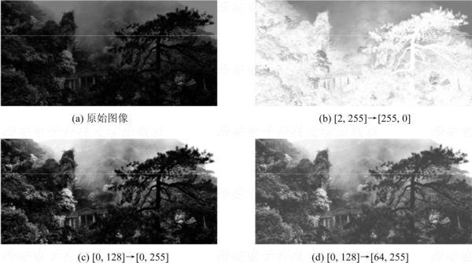
图3-2 灰度线性变换示例

Slide 9
3.1.2 分段线性变换
为了突出感兴趣的灰度区间， 相对抑制那些不感兴趣的灰度区间， 可采用分段线性变换。 常用的3段线性变换如图3-3所示， L表示图像总的灰度级数， 其数学表达式为

Slide 10
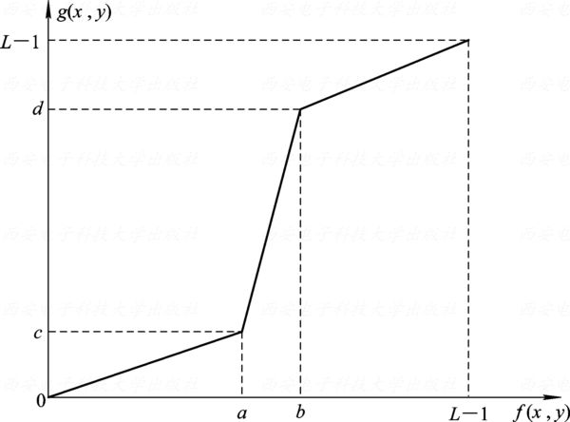
图3-3 分段线性变换

Slide 11
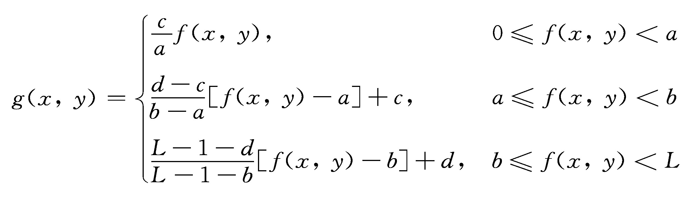
(3-4)

Slide 12
通过调整折线拐点的位置以及控制分段直线的斜率可对任一灰度区间进行扩展或压缩。 例如，当［a, b］之间的变换直线斜率大于1时， 该灰度区间的动态范围增加， 即增强了对比度，而另外两个区间的动态范围则被压缩了。 当a=b，c=0， d=L－1时， 式(3-3)就变成一个阈值函数， 变换后将会产生一个二值图像。 在图3-4中， 图(c)是经由图(b)的分段线性变换对图(a)的变换结果， 它保持低灰度像素不变， 增强了中间灰度的对比度, 并压缩了高灰度的动态范围。

Slide 13
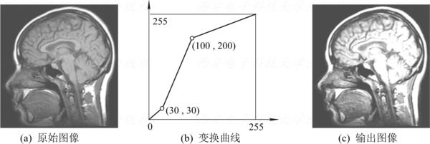
图3-4 分段线性变换示例

Slide 14
3.1.3 非线性变换
非线性变换采用非线性变换函数， 以满足特殊的处理需求。 典型的非线性变换函数有幂函数、 对数函数、 指数函数、 阈值函数、 多值量化函数和窗口函数等。 阈值函数、 多值量化函数、 窗口函数如图3-5所示， r 和 s 分别为变换前后图像的灰度， 实际上它们都可以归为阈值函数， 即把某个灰度范围映射为一个固定的灰度值， 其目的是为了突出感兴趣的区域。

Slide 15
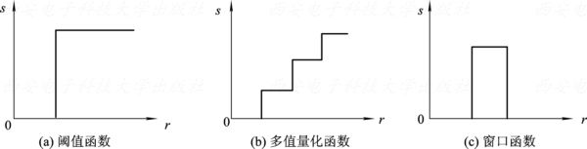
图3-5 突出感兴趣区域的非线性变换函数

Slide 16
图3-6是增强图像视觉效果的非线性变换函数。 图3-6
(a)是对数函数、 指数函数与幂函数的曲线形式， 图3-6(b)则是根据用户指定的控制点而拟合出的样条曲线， 它为增强图像的视觉效果提供了更加灵活的控制方式。 图3-6(b)中的曲线扩展了暗像素与亮像素的灰度范围， 压缩了中间灰度范围。

Slide 17
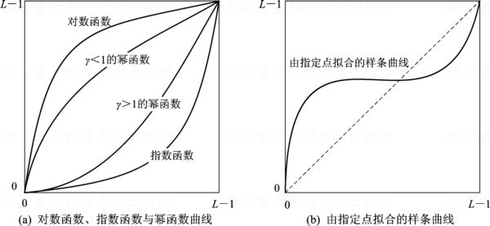
图3-6 增强视觉效果的非线性变换函数

Slide 18
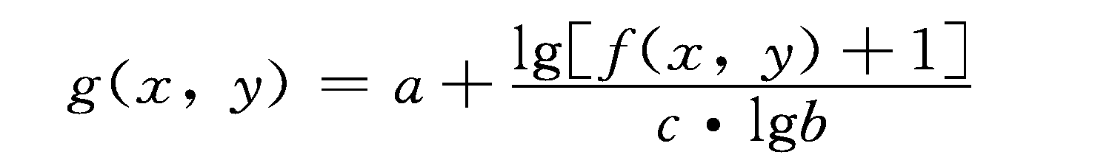
对数变换一般可表示为
(3-4)
式中： a、 b、 c是为调整变换曲线的位置和形状而引入的参数。 对数变换使得图像的低灰度范围得以扩展而高灰度范围得以压缩， 变换后的图像更加符合人的视觉效果， 因为人眼对高亮度的分辨率要高于对低亮度的分辨率。

Slide 19
g(x, y)=bc［f(x, y)－a］－1 (3-5)
幂律变换一般可表示为 g(x, y)=c［f(x, y)］γ (3-6)
式中： c、 γ是正常数。 不同的γ系数对灰度变换具有不同的响应。 若γ小于1， 它对灰度进行非线性放大， 使得图像的整体亮度提高， 且对低灰度的放大程度大于高灰度的放大程度， 这样就导致图像的低灰度范围得以扩展而高灰度范围得以压缩。 若γ大于1， 则相反。

Slide 20
图像获取、 打印和显示等设备的输入、 输出响应通常为非线性的， 满足幂律关系。 为了得到正确的输出结果而对这种幂律关系进行校正的过程称之为γ校正。 例如， 阴极射线管显示器的输入强度与输出电压之间具有幂律关系， 其γ值约为1.8～2.5， 它显示的图像往往比期望的图像更暗。

Slide 21
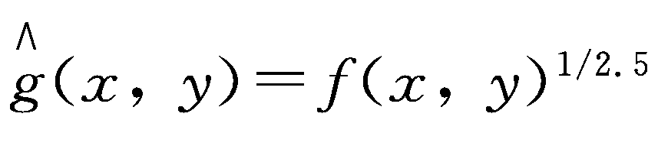
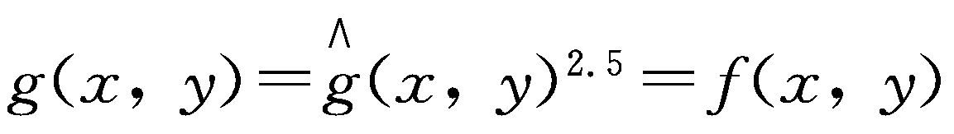
为了消除这种非线性转换的影响， 可以在显示之前对输入图像进行相反的幂律变换， 即若
进行校正。
于是， 校正后的输入图像经显示器显示后其输出与期望输出相符， 即

Slide 22
幂律变换与对数变换都可以扩展或压缩图像的动态范围。 相比而言， 幂律变换更具有灵活性， 它只需改变γ值就可以达到不同的增强效果。 但是， 对数变换在压缩动态范围方面更有效。
例如， 图像的傅立叶频谱的动态范围太大（可达到10⁶）， 且频谱系数大小悬殊， 需要压缩动态范围才能显示。 若按比例压缩至［0, 255］， 则只有部分低频系数显示为高灰度， 绝大部分高频系数显示为低灰度。 若经对数变换再进行比例缩放， 则可以缩小频谱系数差距，以显示出更多的高频系数。

Slide 23
灰度变换曲线一般都是单调的， 保证了变换前后从黑到白的顺序不变。 有时为了特殊需要， 也可使用非单调曲线， 但在某些领域， 如放射学， 则必须谨慎， 不能改变有意义的灰度。 
图3-7(a)中的图像较暗， 且中间稍暗的部分对比度较低。 通过对数变换和γ小于1的幂律变换， 均可增强低亮度像素的对比度， 整体亮度也得到提高， 如图3-7(b)和3-7(c)所示。
图3-7(d)是γ=2.0的幂律变换结果， 虽然图像的整体亮度降低， 但高亮度部分的对比度得到增强， 突出了右上部分的边缘。

Slide 24
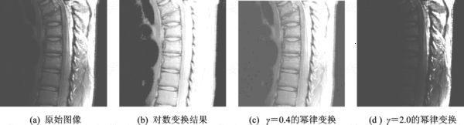
图3-7 非线性变换示例

Slide 25
3.2 直 方 图 修 正
图像直方图是对像素的某种属性（如灰度、 颜色、 梯度等）分布进行统计分析的重要手段。 通过修正直方图， 可以增强图像对比度； 通过分析直方图， 有助于确定图像分割的阈值； 直方图还可用于图像匹配等操作。 下面主要介绍灰度直方图的概念、 性质、 计算和修正方法。

Slide 26
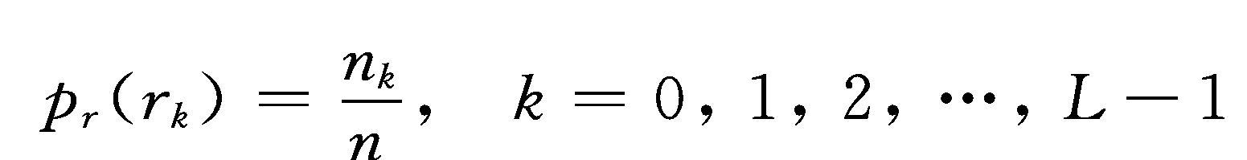
3.2.1 直方图的基本概念
灰度直方图是灰度级的函数， 它反映了图像中每一灰度级出现的次数或频率。 对于数字图像， 灰度直方图是一维离散函数H(r_{k})=n_{k}， 除以图像像素总数可以得到归一化
直方图：
(3-7)

Slide 27
式中： n是图像的像素总数； L是灰度级的总数； r_{k}表示第k个灰度级； n_{k}为第k级灰度的像素数； p_{r}(r_{k})表示该灰度级出现的频率， 它是对该灰度级出现可能的统计。 
从灰度直方图可以看出图像的灰度分布特性。

Slide 28
例如， 在图3-8中， 图(a)的像素灰度集中于低灰度级， 对应偏暗的图像， 可能是成像过程中曝光不足所致； 图(b)的像素灰度集中于高灰度级， 对应偏亮的图像， 可能是成像过程中曝光过度所致； 图(c)的像素灰度分布范围较小，
即动态范围较窄， 图像对比度不明显； 图(d)的像素灰度分布范围较大， 即动态范围较宽， 图像对比度较好。 直方图修正以概率统计理论为基础， 通过改变直方图的形状可以达到增强图像对比度的效果， 常用的方法有直方图均衡化和直方图规定化。

Slide 29
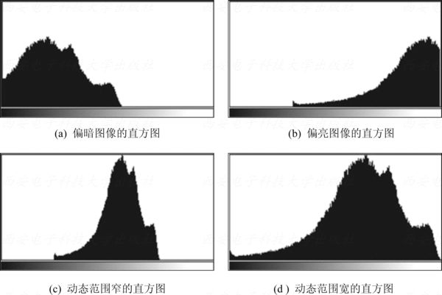
图3-8 不同灰度分布的直方图

Slide 30
3.2.2 直方图的性质
由定义可知， 灰度直方图具有以下3个重要性质： 
（1） 灰度直方图是一幅图像中各灰度级出现频率的统计结果， 未反映某一灰度级像素所在位置， 即丢失了位置信息。 也就是说， 图像的灰度直方图与图像的旋转、 平移等操作无关。 
（2） 一幅图像对应一个灰度直方图， 但不同的图像可能有相同的直方图。 也就是说， 图像与灰度直方图之间是一种多对一的映射关系。 
（3） 灰度直方图具有可加性， 即整幅图像的直方图等于所有不重叠子区域的直方图之和。

Slide 31
3.2.3 直方图的计算
设大小为M×N的图像灰度级为L， 则其灰度直方图pHist可用如下算法得到： 
（1） 初始化： pHist［k］=0 ; k=0, …, L－1。 
（2） 统计： pHist［f(i, j)］++ ; i =0, …, M－1； j=0, …, N－1。 
（3） 归一化： pHist［f(i, j)］/M*N。 
其中， f(i, j)表示(i, j)处像素的灰度值。 直方图的归一化是一个可选项， 若不需要特殊处理可以不进行此项操作。

Slide 32
在直方图匹配等操作中， 有时为了简化计算， 常将像素值（如灰度、 颜色等）沿水平轴划分为若干个子区间， 每个子区间称为直方图的一个箱格（bin）， bin的值是落
入该子区间的像素总数或频率。 在OpenCV2中， 可用calcHist()函数计算直方图， 可用calcBackProject()函数实现反向投影。

Slide 33
图像的反向投影（Back Projection）是根据像素点或像素块的特征在指定直方图上查找所对应的值， 再用该值替代该像素点或像素块中心的值， 得到一个单通道的反向投影图， 这个反向投影图可以看作一个概率图， 用于目标或区域检测。 例如， 给定一个肤色直方图， 通过反向投影可以寻找图像中的肤色区域。

Slide 34
3.2.4 直方图均衡化
直方图均衡化的基本思想是把原始图像的直方图变换为均匀分布的形式， 从而增加图像灰度的动态范围， 以达到增强图像对比度的效果。 经过均衡化处理的图像， 其灰度级出现的概率相同， 此时图像的熵最大， 图像所包含的信息量最大。

Slide 35
设r为灰度变换前的归一化灰度级（0≤r≤1）， T(r)为变换函数， s=T(r)为变换后的归一化灰度级（0≤s≤1）， 变换函数T(r)满足下列条件： 
（1） 在0≤r≤1区间内， T(r)单值单调增加； 
（2） 对于0≤r≤1， 有0≤T(r)≤1。 
第（1）个条件保证了变换后图像的灰度级从黑到白的次序不变。 第（2）个条件保证了变换前后图像灰度范围一致。 反变换r=T－1(s)也应满足类似的条件。

Slide 36
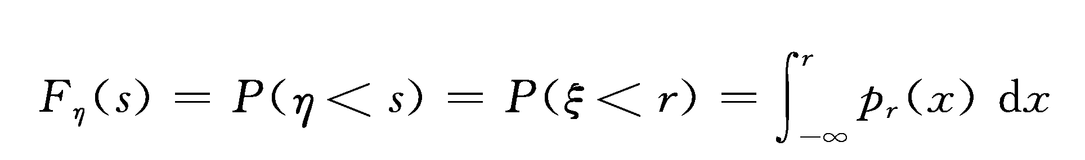
由概率论知识可知， 如果已知随机变量ξ的概率密度函数为p_{r}(r)， 而随机变量η是ξ的函数， 即η=T(ξ)， η的概率密度为p_{s} (s)， 则可由p_{r}(r)求出p_{s} (s)。 因为s=T(r)是单调增加的， 因而它的反函数r = T－1(s)也是单调增加函数。 可以求得随机变量η的分布函数为
(3-8)

Slide 37
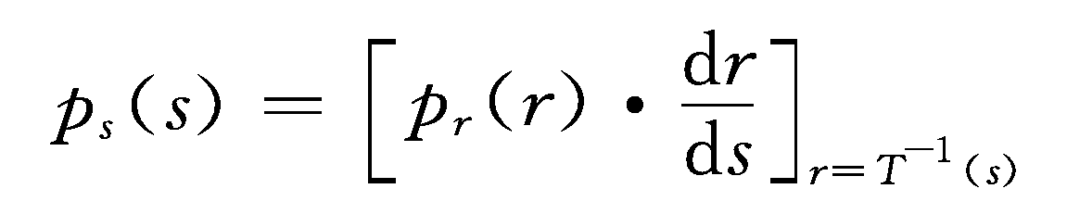
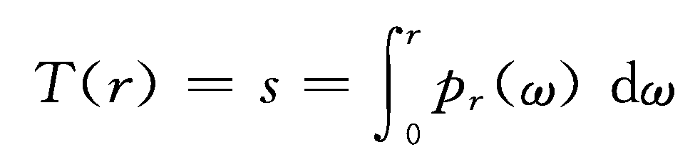
对（3-8）式两边求导， 即可得到随机变量η的概率密度函数p_{s} (s)为
(3-9)
若要使变换后的图像灰度s为均匀分布， 即有p_{s} (s)=1， 代
入（3-9）式可得ds=p_{r} (r) dr， 对其两边积分可得到变换函数T(r)为
(3-10)

Slide 38
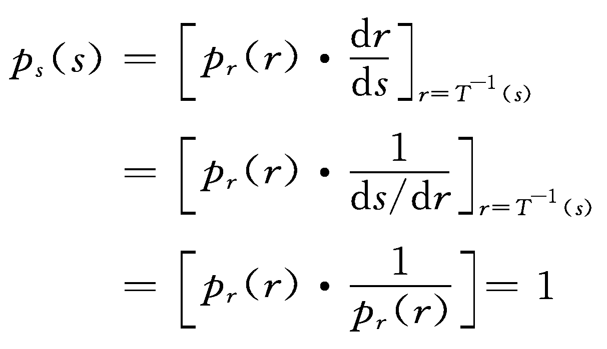
容易证明， 以CDF为灰度变换函数， 可得到灰度分布均匀的图像， 即变换后的概率密度为1。 式（3-10）对r求导得到ds/dr=p_{r}(r)， 代入（3-9）式即可得证：
(3-11)

Slide 39
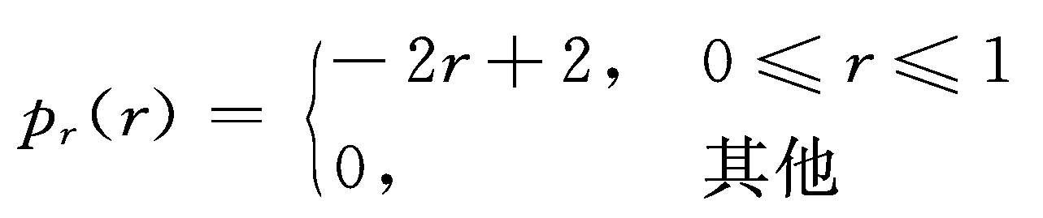
直方图均衡化以CDF作为变换函数来修正直方图， 其结果扩展了灰度的动态范围。 
例如， 设一幅图像的概率密度函数为
用式（3-10）求其变换函数， 即其CDF为

Slide 40
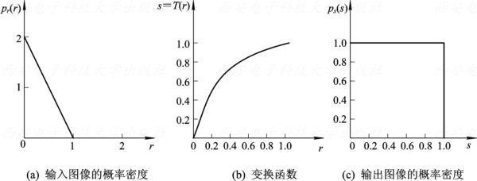
按照上面的关系变换后得到的灰度是均匀分布的， 其灰度层次较为适中， 比原始图像清晰， 变换前后的概率密度以及累积分布函数如图3-9所示。
图3-9 连续图像的直方图均衡化

Slide 41
在离散情况下， 可用频率p_{r}(r_{k})（见式（3-7））近似代替概率。 式（3-10）的离散形式（有时称之为累积直方图）可以表示为
(3-12)
当然， 在对实际的数字图像进行处理时， 变换前后的灰度r_{k}和s_{k}均为整数， 需要用s_{k}=int［(L－1)s_{k}+0.5］将式（3-12）的变换结果s_{k}扩展到［0, L－1］并取整。

Slide 42
例如， 假定一幅大小为64×64、 8个灰度级的图像， 其灰度分布及均衡化结果如表3-1 所示， 均衡化前后的直方图及变换用的累积直方图如图3-10所示， 直方图均衡化的处理过程如下。

Slide 43
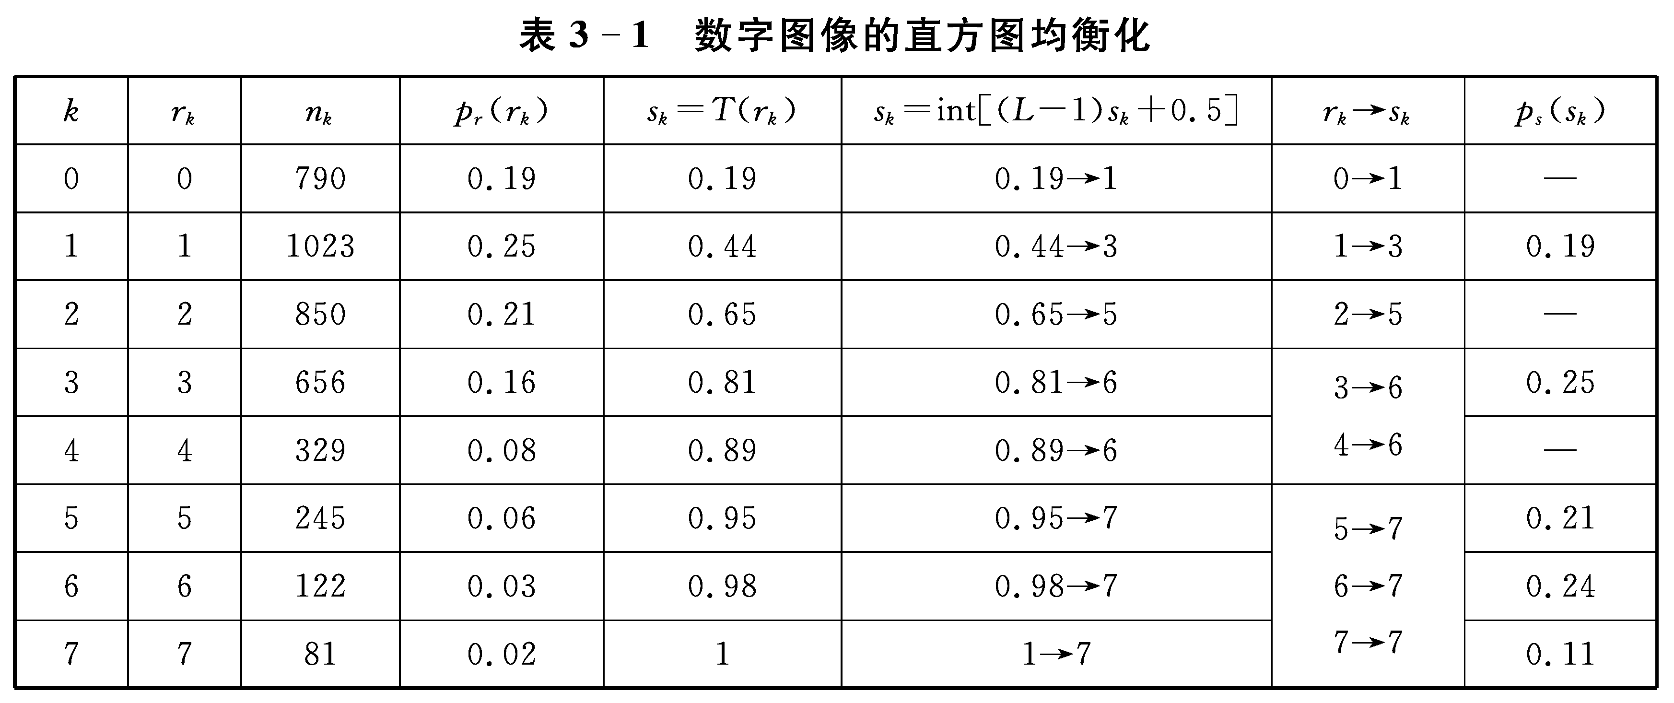

Slide 44
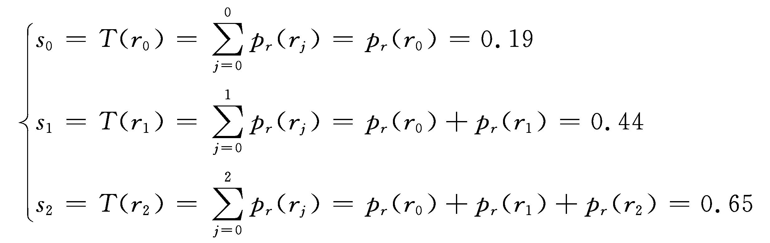
由式（3-12）可得到一组变换函数：

Slide 45
依此类推： s₃=0.81， s₄=0.89， s₅=0.95， s₆=0.98， s₇=1.0。 变换函数如图3-10(b)所示。 
由于输入输出灰度均为整数， 因此将上述变换结果扩展至［0, 7］并取整， 可得： s₀≈1, s₁≈3, s₂≈5, s₃≈6, s₄≈6, s₅≈7, s₆≈7, s₇≈7

Slide 46
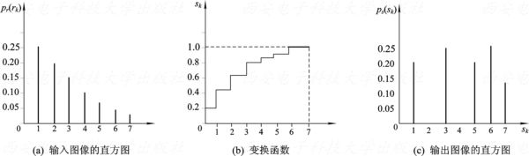
图3-10 数字图像的直方图均衡化

Slide 47
由图3-10(c)可见， 变换后的图像只有5个灰度级， 分别是1、 3、 5、 6、 7。 原直方图中几个相对频数较低的灰度级被归并到一个新的灰度级上， 变换后的灰度级减少了， 这种现象叫做“简并”。 虽然存在简并现象， 但灰度级间隔增大了， 因而增加了图像对比度， 即图像有较大反差， 许多细节可以看得更加清晰， 有利于图像的分析和识别。

Slide 48
理论上， 直方图均衡化后的直方图应该是平坦的， 但由于不能将同一灰度级的像素映射到不同的灰度级， 因而实际结果只是近似均衡。 图3-11(a)和3-11(b)分别是一幅对比度较低的人脸图像及其直方图， 其灰度分布的动态范围很窄。 图3-11(c)和(d)分别是直方图均衡化处理后的图像及其直方图， 其灰度分布的动态范围变大， 图像清晰。 因此直方图均衡化对于对比度较弱的灰度图像增强效果明显。

Slide 49
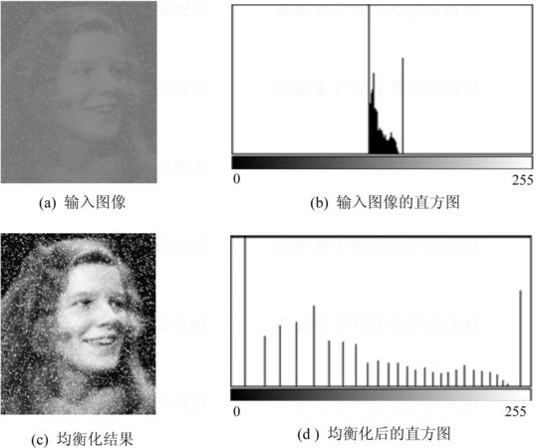
图3-11 直方图均衡化实例

Slide 50
3.2.5 直方图规定化
直方图均衡化能自动增强整个图像的对比度， 但增强效果不易控制， 处理得到的是全局均衡化的直方图。 然而， 实际应用中可能希望将直方图变换为某个特定的形状（规定的直方图）， 从而有选择地增强某个灰度范围内的对比度， 这种方法就称为直方图规定化。 直方图规定化可以借助直方图均衡化来实现。

Slide 51
设p_{r}(r_{k})和p_{z}(z_{l})分别表示原始直方图与规定直方图， 灰
度级数分别为L₁和L₂（假定L₁≥L₂）， 规定化处理后的直
方图为p_{s}(s_{k})， 则直方图规定化的步骤如下： 
（1） 对原始直方图进行均衡化处理， 得到映射关系r_{k}→s_{k}：

Slide 52
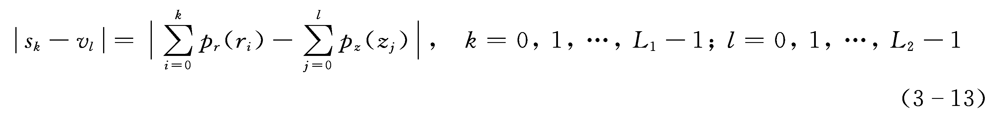
（2） 对规定直方图进行均衡化处理， 得到映射关系z_{l}→v_{l}：
（3） 按照某种规则（如单映射规则和组映射规则）得到映射关系s_{k}→v_{l}，再由r_{k}→s_{k}得到r_{k}→v_{l}， 最后由z_{l}→v_{l}的逆变换v_{l}→z_{l}求出r_{k}→z_{l}的变换。 
单映射规则： 对于每个s_{k}， 找出使下式最小的l， 将r_{k}映射到z_{l}：

Slide 53

组映射规则： 设有单调递增的整数函数I(l)， 对于每个v_{l}， 求出使下式最小的I(l)：
若l=0， 则将k∈［0, I(0)］范围内的r_{k}映射到z_{l}； 否则将k∈［I(l－1)+1, I(l)］范围内的r_{k}映射到z_{l}。 
以图3-10(a)中的直方图为例， 规定直方图p_{z}(z_{l})为：p_{z}(3)=0.2、 p_{z}(5)=0.5、 p_{z}(7)=0.3， 直方图规定化过程及结果如表3-2所示。 相对于单映射规则， 组映射规则的直方图规定化结果与期望结果更接近。

Slide 54
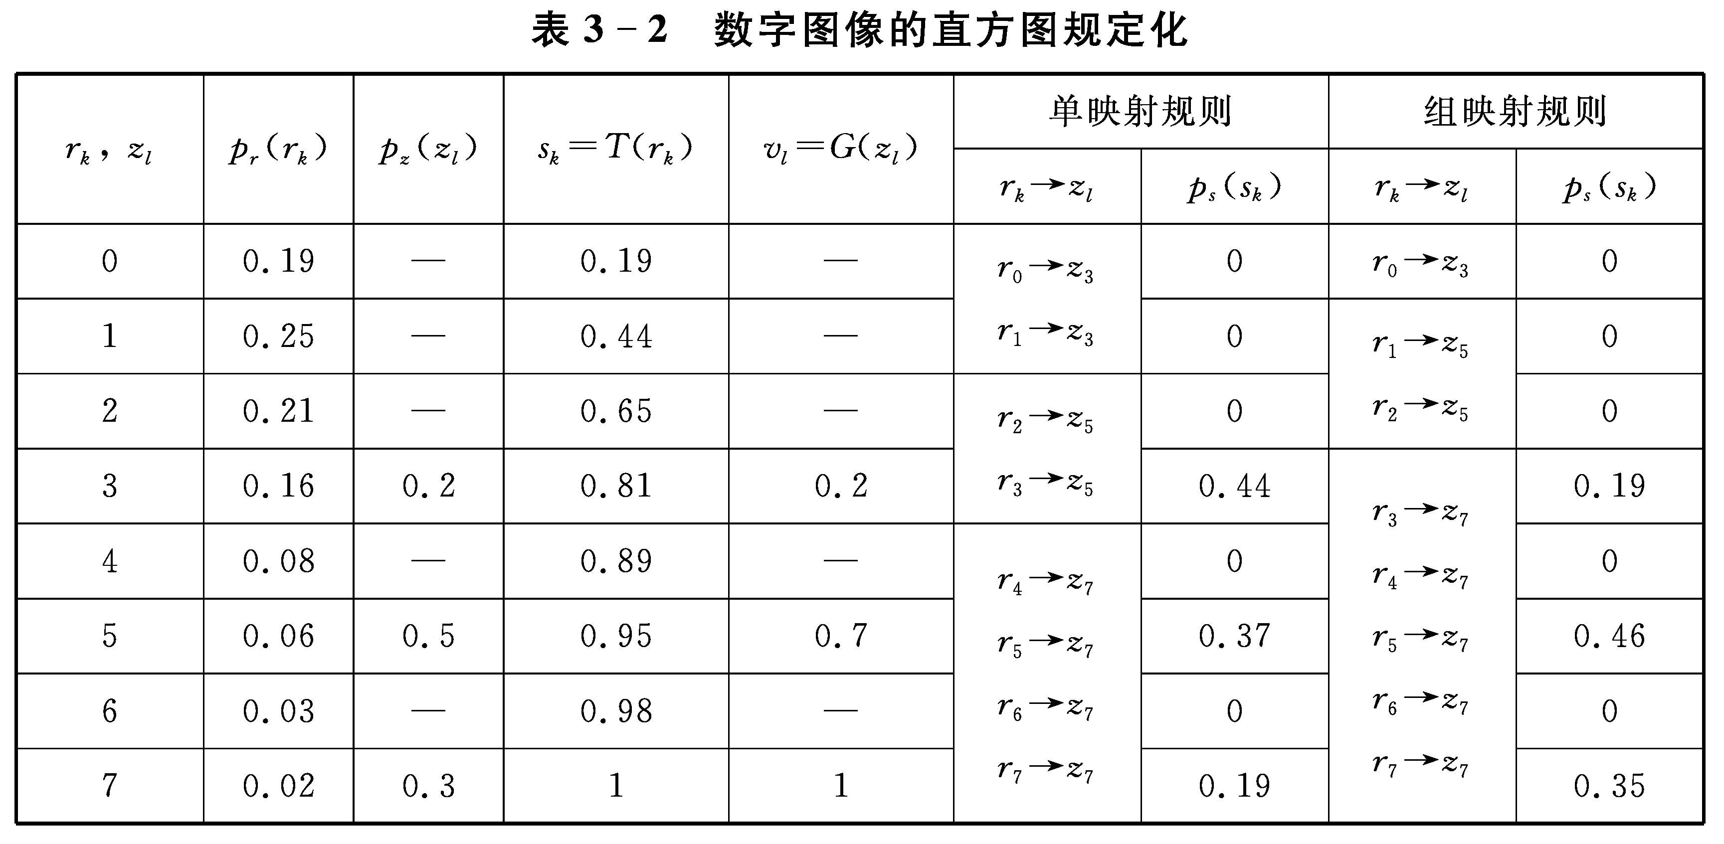

Slide 55
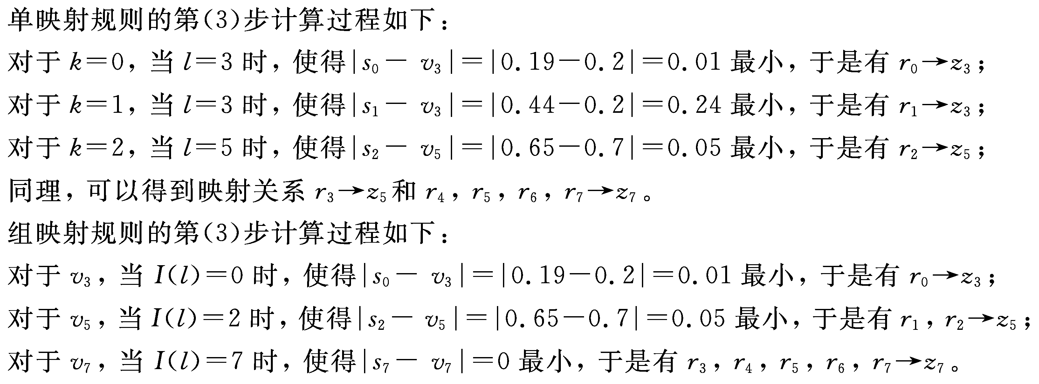

Slide 56
3.3 图 像 平 滑
图像平滑的主要目的是消除噪声或模糊图像， 去除小的细节或弥合目标间的缝隙。 从信号频谱角度来看， 信号缓慢变化的部分在频率域表现为低频， 而迅速变化的部分表现为高频。 如图像的边缘、 跳跃以及噪声等灰度变化剧烈的部分代表图像的高频分量， 而灰度变化缓慢的区域代表图像的低频分量。 因此， 可以在空间域或频率域通过低通滤波来减弱或消除高频分量而不影响低频分量以实现图像平滑。

Slide 57
3.3.1 图像噪声
噪声可以理解为“妨碍人们感觉器官对所接收的信源信息理解的因素”。 图像在获取、 存储、 处理和传输过程中， 会受到电气系统和外界干扰而存在一定程度的噪声。 图像噪声使得图像模糊， 甚至淹没图像特征， 造成分析困难。 噪声也可以理解为不可预测的随机误差， 可以看作是随机过程， 因而可以借用概率论与数理统计的方法来描述， 如概率分布函数、 概率密度函数、 均值、 方差和相关函数等。

Slide 58
1. 图像噪声的分类
（1） 按照产生原因， 图像噪声可分为外部噪声和内部噪声。 由外部干扰引起的噪声为外部噪声， 如外部电气设备产生的电磁波干扰、 天体放电产生的脉冲干扰等。 由系统电气设备内部引起的噪声为内部噪声， 如内部电路的相互干扰。 
（2） 按照统计特性， 图像噪声可分为平稳噪声和非平稳噪声。 统计特性不随时间变化的噪声称为平稳噪声， 统计特性随时间变化的噪声称为非平稳噪声。

Slide 59
（3） 按照幅度分布， 图像噪声可以分为高斯噪声、 椒盐噪声等。 幅度分布服从高斯分布的噪声称为高斯噪声。 椒盐噪声也称为脉冲噪声， 由随机分布的白点（盐噪声）和黑点（胡椒噪声）组成。 
（4） 按照噪声频谱， 图像噪声可以分为白噪声和1/f噪声等。 功率谱密度在频域内均匀分布的噪声称为白噪声。 功率谱密度与频率成反比的噪声称为1/f噪声或粉红噪声。

Slide 60
（5） 按噪声和信号之间的关系， 图像噪声可分为加性噪声和乘性噪声。 假定信号为S(t)， 噪声为n(t)， 如果混合叠加波形是S(t)+n(t)形式， 则称其为加性噪声； 如果叠加波形为S(t)［1+n(t)］形式， 则称其为乘性噪声。 加性噪声与信号强度不相关， 而乘性噪声则与信号强度有关。 为了分析处理方便， 往往将乘性噪声近似认为加性噪声， 而且总
是假定信号和噪声是互相独立的。

Slide 61
2. 图像噪声的特点
（1） 噪声在图像中的分布和大小不规则， 即具有随
机性。 
（2） 噪声与图像之间一般具有相关性。 例如， 摄像机的信号和噪声相关， 黑暗部分噪声大， 明亮部分噪声小。 又如， 数字图像中的量化噪声与图像相位相关， 图像内容接近平坦时， 量化噪声呈现伪轮廓， 但图像中的随机噪声会因为颤噪效应反而使量化噪声变得不很明显。 
（3） 噪声具有叠加性。 在串联图像传输系统中， 各个串联部件引起的噪声叠加起来， 造成信噪比下降。

Slide 62
3.3.2 模板卷积
模板操作是数字图像处理中常用的一种邻域运算方式， 主要有卷积和相关两种， 可以实现图像平滑、 图像锐化、 边缘检测等功能。 模板常用矩阵表示， 可以是一幅图像、 一个滤波器或一个窗口， 定义了参与运算的中心元素和邻域元素的相对位置及相关系数。 模板的中心元素（或称原点）表示将要处理的元素， 一般取模板中心点， 也可根据需要选取非中心点。

Slide 63
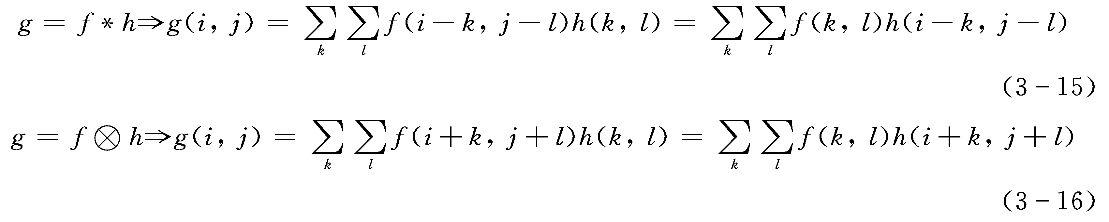
模板卷积（或相关）是指模板与图像进行卷积（或相关）运算， 是一种线性滤波， 其输出像素是输入邻域像素的线性加权和。 模板卷积和相关分别定义为

Slide 64
式中： f为输入图像； h为模板； g为输出图像。 
卷积与相关运算的主要区别在于卷积运算前需要将模板绕模板中心旋转180°， 因其余运算过程一致而统称为模板卷积。 模板卷积中的模板又称为卷积核， 其元素称为卷积系数、 模板系数或加权系数， 其大小及排列顺序决定了对图像进行邻域处理的类型。 模板卷积可以看作是对邻域像素进行加权求和的过程， 基本步骤如下：

Slide 65
（1） 模板在输入图像上移动， 让模板原点与某个输入像素f(i, j)重合； 
（2） 模板系数与模板下对应的输入像素相乘， 再将乘积相加求和； 
（3） 将第（2）步的运算结果赋予与模板原点对应像素的输出g(i, j)。 

Slide 66
图3-12是一个模板卷积示例， 模板原点在模板中心。 当模板原点移至输入图像的圆圈处时， 卷积核与被其覆盖的区域（如图3-12(a)中的内部虚线矩形框）做点积， 即0×5 + (－1)×5 + 0×8 +(－1)×5 + 0×1 + 1×7 + 0×5 + 1×6 + 0×8 = 3， 将此结果赋予输出图像的对应像素（如图3-12(c)的圆圈处）。 模板在输入图像中逐像素移动并进行类似运算， 即可得模板卷积结果（如图3-12(c)所示）。

Slide 67
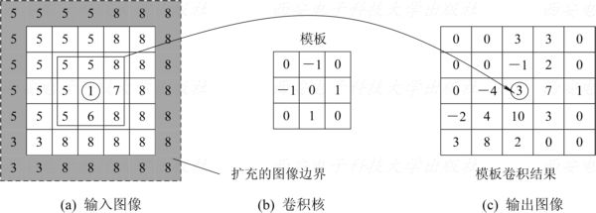
图3-12 模板卷积示例

Slide 68
在模板操作中， 需注意两个问题： 
（1） 图像边界问题。 当模板原点移至图像边界时， 部分模板系数可能在原图像中找不到与之对应的像素。 解决这个问题可以采用两种简单方法： 一种方法是当模板超出图像边界时不作处理； 另一种方法是扩充图像， 可以复制原图像边界像素（如图3-12(a)中的内部虚线部分）或利用常数来填充扩充的图像边界， 使得在图像边界处也可计算。

Slide 69
（2） 计算结果可能超出灰度范围。 例如， 对于8位灰度图像， 当计算结果超出［0, 255］时， 可以简单地将其值置为0或255。 
模板卷积是一种非常耗时的运算， 尤其是模板尺寸较大时。 以3×3模板为例， 每次模板运算需要9次乘法、 8次加法和1次除法。 与一幅n×n的图像进模板卷积时， 就需要9n²个乘法， 8n²个加法和n²个除法， 算法复杂度为O(n²)。

Slide 70
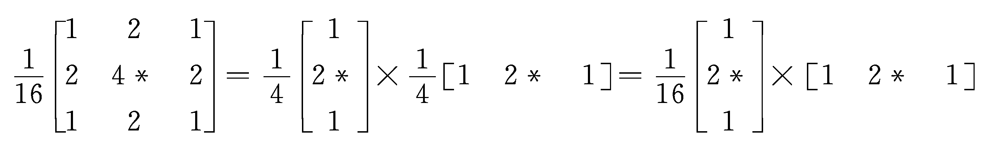
当模板尺寸增大且图像较大时， 运算量急剧增加。 因此， 模板卷积时模板不宜太大， 一般用3×3或5×5即可。 另外， 可以设法将二维模板分解为多个一维模板， 可有效减少运算量。 例如， 下面的3×3高斯模板可以分解为一个水平模板和一个垂直模板（星号表示模板中心）， 即

Slide 71
3.3.3 邻域平均
邻域平均法是一种线性低通滤波器， 其思想是用与滤波器模板对应的邻域像素平均值或加权平均值作为中心像素的输出结果， 以便去除突变的像素点， 从而滤除一定的噪声。 为了保证输出像素值不越界， 邻域平均的卷积核系数之和为1。

Slide 72
图3-13是邻域平均法中常用的两个模板， 图(a)为一个3×3Box模板， 图(b)为一个3×3高斯模板。 Box模板中加权系数均相同， 邻域中各像素对平滑结果的影响相同。 高斯模板是通过对二维高斯函数进行采样、 量化并归一化得到的， 它考虑了邻域像素位置的影响， 距离当前被平滑像素越近的点， 加权系数越大。 加权的目的在于减轻平滑过程中造成的图像模糊。 从平滑效果看， 高斯模板比同尺寸的Box模板要清晰一些。 通常所说的均值平滑（或均值滤波）是指使用Box模板的图像平滑， 而高斯平滑则是指使用高斯模板的图像平滑。

Slide 73
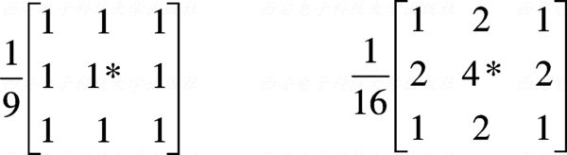
图3-13 常用的两个邻域平均模板

Slide 74
邻域平均法的主要优点是算法简单， 但它在降低噪声的同时使图像产生模糊， 特别是在边缘和细节处。 模板尺寸越大， 则图像模糊程度越大。 由于邻域平均法取邻域平均值， 因而噪声也被平均到平滑图像中， 它对椒盐噪声的平滑效果并不理想。 
为解决邻域平均法造成图像模糊的问题， 可采用阈值法、 K邻点平均法、 梯度倒数加权平滑法、 最大均匀性平滑法、 小斜面模型平滑法等， 它们讨论的重点都在于如何选择邻域的大小、 形状和方向， 如何选择参加平均的点数以及邻域各点的权重系数等。

Slide 75
3.3.4 中值滤波
中值滤波是一种非线性滤波， 它能在滤除噪声的同时很好地保持图像边缘。 中值滤波的原理很简单， 它把以某像素为中心的小窗口内的所有像素的灰度按从小到大排序， 取排序结果的中间值作为该像素的灰度值。 为方便操作， 中值滤波通常取含奇数个像素的窗口。 例如， 假设窗口内有9个像素的值为： 65、 60、 70、 75、 210、 30、 55、 100和140， 从小到大排序后为： 30、 55、 60、 65、 70、 75、 100、 140、 210， 则取中值70作为输出结果。

Slide 76
中值滤波是统计排序滤波器(OrderStatistics Filters）的一种。 统计排序滤波器先对被模板覆盖的像素按灰度排序， 然后取排序结果中的某个值作为输出结果。 若取最大值， 则为最大值滤波器， 可用于检测图像中最亮的点。 若取最小值则为最小值滤波器， 用于检测最暗点。

Slide 77
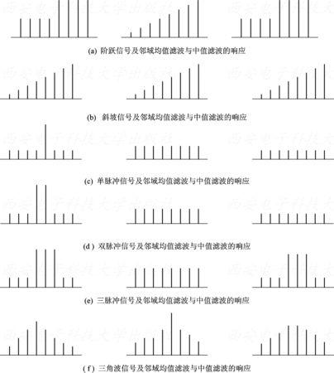
图3-14 均值滤波和中值滤波对不同信号的响应

Slide 78
中值滤波具有许多重要性质， 如： 
（1） 不影响阶跃信号、 斜坡信号， 连续个数小于窗口长度一半的脉冲受到抑制， 三角函数顶部变平。 图3-14是使用宽度为5的窗口对离散阶跃函数、 斜坡函数、 脉冲函数以及三角形函数进行中值滤波和均值滤波的示例， 左边一列为原波形， 中间一列为均值滤波结果， 右边一列为中值滤波结果。

Slide 79
（2） 中值滤波的输出与输入噪声的密度分布有关。 对于高斯噪声， 中值滤波效果不如均值滤波。 对于脉冲噪声， 特别是脉冲宽度小于窗口宽度的一半时， 中值滤波效 果较好。 
（3） 中值滤波频谱特性起伏不大， 可以认为中值滤波后， 信号频谱基本不变。

Slide 80
中值滤波的窗口形状和尺寸对滤波效果影响较大， 往往根据不同的图像内容和不同的要求加以选择。 常用的中值滤波窗口有线状、 方形、 圆形、 十字形等。 窗口尺寸选择时可以先试用小尺寸窗口， 再逐渐增大窗口尺寸， 直到滤波效果满意为止。 就一般经验来讲， 对于有缓变的较长轮廓线物体的图像， 采用方形或圆形窗口为宜。 对于包含有尖顶角物体的图像， 用十字形窗口。 窗口大小则以不超过图像中最小有效物体的尺寸为宜。 如果图像中点、 线、 尖角细节较多， 则不宜采用中值滤波。

Slide 81
图3-15(a)和(e)分别是含椒盐噪声和高斯噪声的Lena图像， 图(b)和(c)分别是用5×5 窗口对图(a)的均值滤波（Box模板）和中值滤波结果， 图(f)和(g)分别是用5×5窗口对图(e)的均值滤波和中值滤波结果， 图(d)和(h)分别是用5×5的高斯模板对图(a)和图(e)的平滑结果。 显然， 对于椒盐噪声， 中值滤波能在去除噪声的同时较好地保持图像边缘， 而Box模板和高斯模板的邻域平均效果都不佳。 对于高斯噪声， 均值滤波法尤其是高斯平滑效果更为理想。

Slide 82
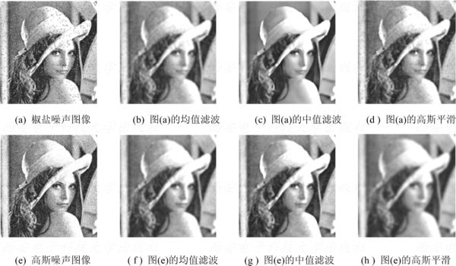
图3-15 中值滤波及均值滤波对高斯噪声和椒盐噪声的滤波效果

Slide 83
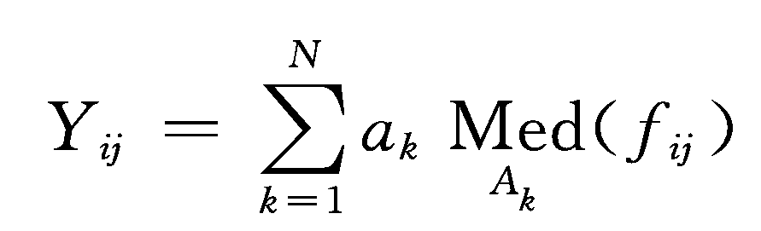
对一些内容复杂的图像， 可以使用复合型中值滤波。 如中值滤波线性组合、 高阶中值滤波组合、 加权中值滤波以及迭代中值滤波等。 
（1） 中值滤波的线性组合： 将几种窗口尺寸大小和形状不同的中值滤波器复合使用， 只要各窗口都与中心对称， 滤波输出可保持几个方向上的边缘跳变， 而且跳变幅度可调节。 其线性组合方程如下：
(3-18)

Slide 84
它可以使输入图像中任意方向的细线条保持不变。 例如可选择图3-16中的4种线状窗口， 用式（3-18）可以使输入图像中各种方向的线条保持不变， 而且又有一定的噪声平滑性能。
（3） 其他类型的中值滤波： 为了在一定的条件下尽可能去除噪声， 又有效保持图像细节， 可以对中值滤波器参数进行修正， 如加权中值滤波， 也就是对输入窗口进行加权。 也可以迭代中值滤波， 即对输入图像重复相同的中值滤波， 直到输出不再有变化为止。

Slide 85
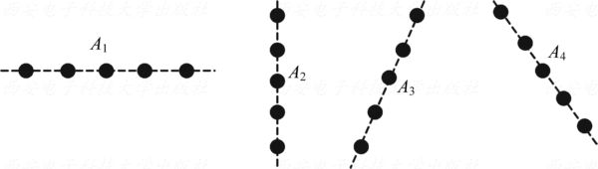
图3-16 几种线状窗口

Slide 86
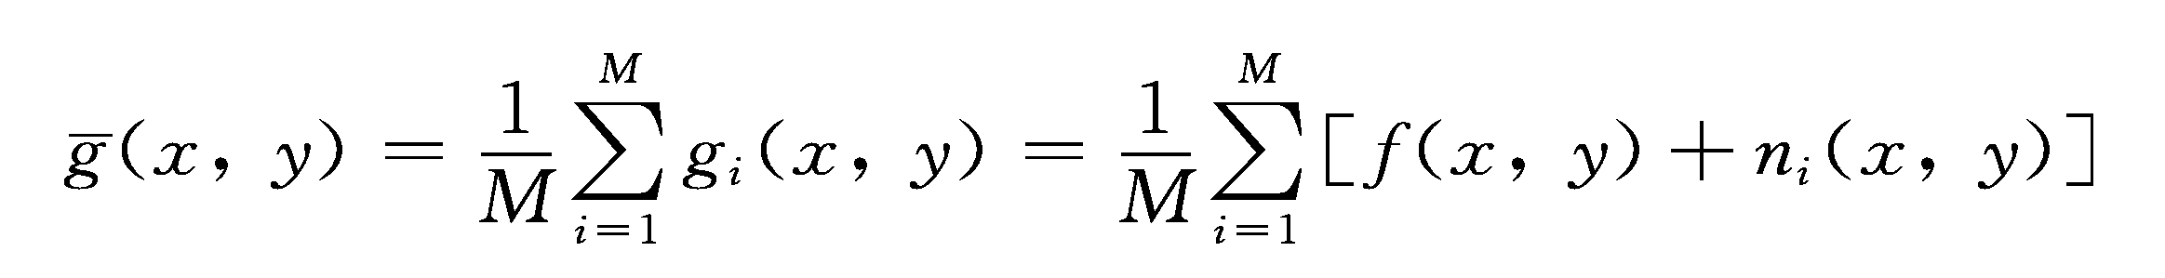
3.3.5 图像平均
图像平均法通过对同一景物的多幅图像取平均来消除噪声。 设图像g(x, y)是由理想图像f(x, y)和噪声图像n(x, y)叠加而成： g(x, y)=f(x, y)+n(x, y) (3-19)
假设n(x, y)的均值为0、 方差为σ²_{n(x, y)}且互不相关， 则可对M幅g(x, y)求平均来消除噪声：
(3-20)

Slide 87
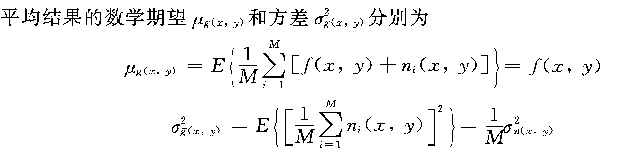
(3-21)
(3-22)
由此可见， 图像平均后可使噪声方差减少M倍， 即当M增大时平均结果将更加接近理想图像。 图像平均法常用于摄像机的视频图像中， 用以减少光电摄像管或CCD器件所引起的噪声。 图像平均的难点在于多幅图像之间的配准， 实际操作困难。

Slide 88
3.4 图 像 锐 化
图像锐化的目的是使模糊的图像变清晰， 增强图像的边缘等细节。 图像锐化增强边缘的同时会增强噪声， 因此一般先去除或减轻噪声， 再进行锐化处理。 图像锐化可以在空间域或频率域通过高通滤波来实现， 即减弱或消除低频分量而不影响高频分量。 空间域高通滤波主要用模板卷积来实现。

Slide 89
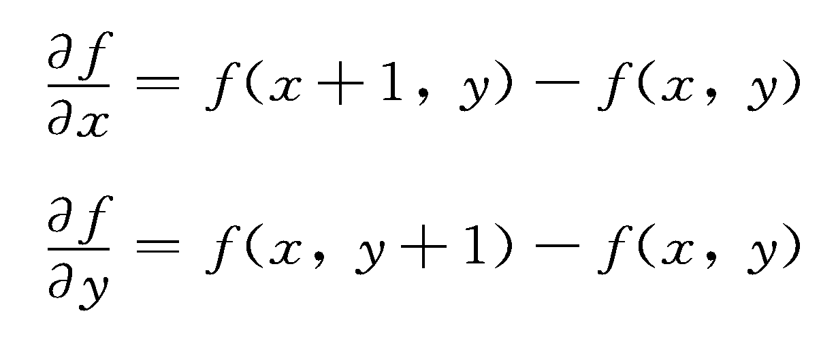
3.4.1 微分法
图像模糊的实质是图像受到平均或积分运算， 因而用它的逆运算“微分”求出信号的变化率， 有加强高频分量的作用， 可以使图像轮廓清晰。 微分运算常由差分运算来
实现。 
一阶微分定义如下：
(3-23)
(3-2４)

Slide 90
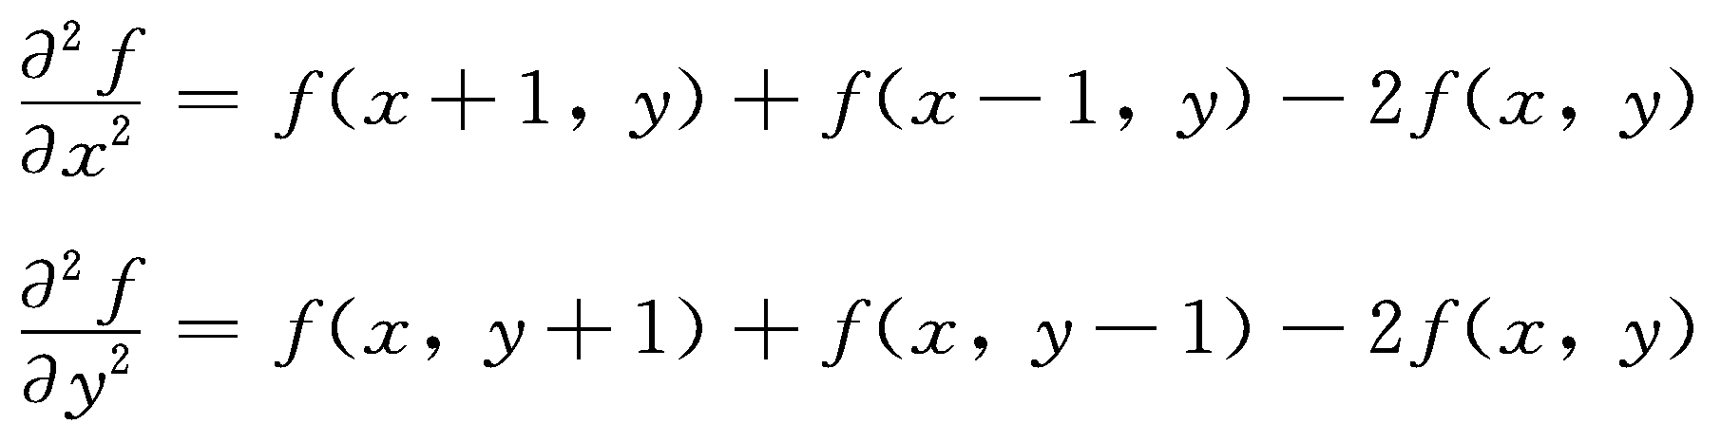
二阶微分定义如下：
(3-25)
(3-26)
为了能增强任何方向的边缘， 希望微分运算是各向同性的（旋转不变性）。 可以证明， 偏导数的平方和运算具有各向同性， 梯度幅度和拉普拉斯运算符合上述条件。

Slide 91
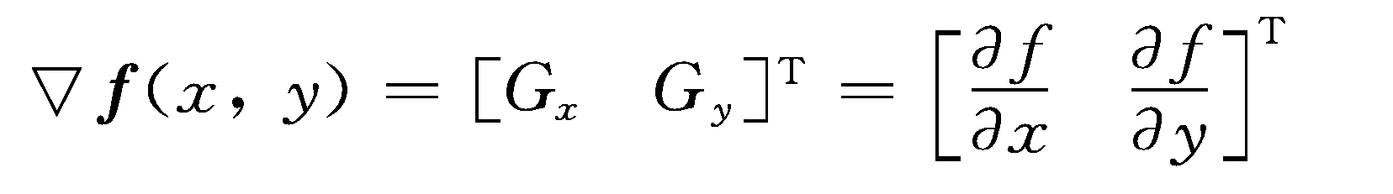
1. 梯度算子
在点(x, y)处， f(x, y)的梯度是一个矢量：
(3-27)
梯度幅度(常简称为梯度）定义为
(3-28)
式中： mag是求矢量模的函数。

Slide 92
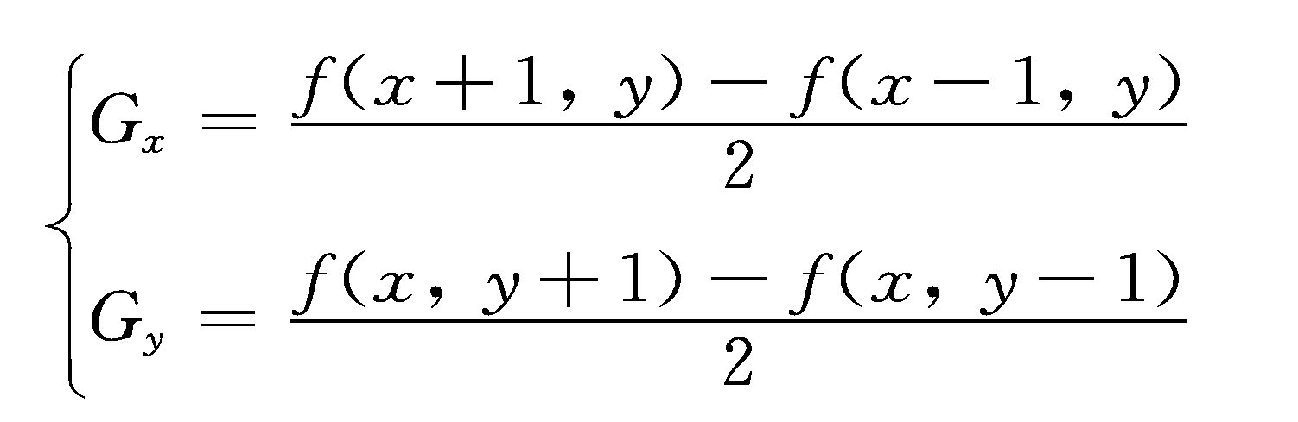
上面的两种梯度计算方法都是在2×2邻域内进行的， 邻域中心不好确定。 为此， 通常在3×3邻域内计算像素的梯度， 使用中心差分来计算两个偏导数， 即
(3-33)

Slide 93
由于图像可能含有噪声， 且边缘可能以任意角度通过像素阵列， 因此Prewitt算子通过计算3×3邻域内的3行中心差分的均值来估计水平梯度， 以3列中心差分的均值来估计垂直梯度。 由于引入了平均因素， 使得它对噪声有一定的抑制作用。 Sobel算子与Prewitt 算子类似， 只是它对离邻域中心最近的像素进行了加权， 其权值是其他像素的2倍。

Slide 94
常用的梯度算子见表3-3， 它们均为用差分方法对微分的近似处理， 两个模板H1和H2分别对应G_{x}和G_{y}。 将两个模板与图像的卷积结果组合起来可生成不同的梯度增强
图像。 第1种是使各点的灰度等于该点的梯度幅值， 第2种是设置一个梯度阈值， 使高于或低于阈值的像素分别显示其梯度值或用一种灰度来显示， 以便研究图像边缘。

Slide 95
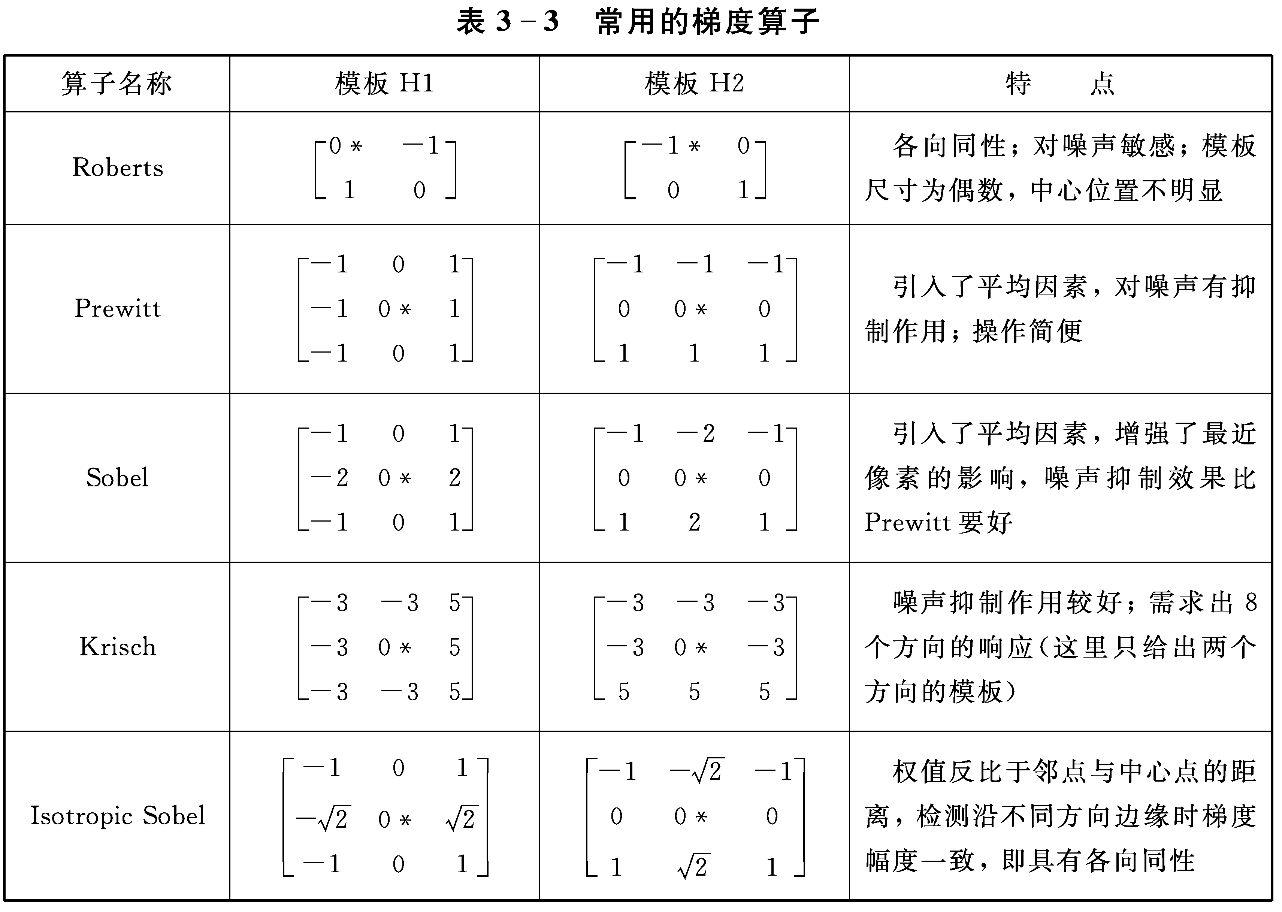

Slide 96
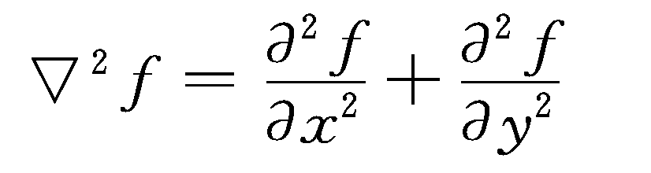
2. 拉普拉斯算子
拉普拉斯(Laplacian）算子是一种各向同性的二阶微分算子， 在(x, y)处的值定义为
(3-34)
将式（3-25）和式（3-26）代入上式得
(3-35)

Slide 97
式（3-35）的拉普拉斯算子在上下左右4个方向上具有各向同性。 若在两对角线方向上也进行拉普拉斯运算， 则新的拉普拉斯算子在8个方向上具有各向同性。 常见的几个拉普拉斯算子模板如图3-17所示， 图中的模板中心为正， 也可以对模板乘以-1使模板中心为负。

Slide 98
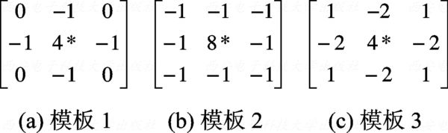
图3-17 常用的拉普拉斯模板

Slide 99
（1） 微分模板的权系数之和为0， 使得灰度平坦区的响应为0。 平滑模板的权系数都为正， 其和为1， 这使得灰度平坦区的输出与输入相同。 
（2） 一阶微分模板在对比度大的点产生较高的响应， 二阶微分模板在对比度大的点产生零交叉。 一阶微分一般产生更粗的边缘， 二阶微分则产生更细的边缘。 相对一阶微分而言， 二阶微分对细线、 孤立点等小细节有更强的
响应。 
（3） 平滑模板的平滑或去噪程度与模板的大小成正比， 跳变边缘的模糊程度与模板的大小成正比。

Slide 100
3.4.2 非锐化滤波
非锐化滤波， 也称为非锐化掩模（Unsharp Masking）， 是指从原始图像中减去原始图像的一个非锐化的或者说是平滑的图像， 从而达到增强边缘等细节的目的， 用公式表示如下： g(x, y)=f(x, y)－f_{s}(x, y) (3-36)
式中： f(x, y)表示输入图像； f_{s}(x, y)表示由输入图像得到的平滑图像； g(x, y)为非锐化掩模后的输出图像。 图像平滑的实质是一种低通滤波， 从原始图像中减去它的一个平滑
图像， 就相当于除去了低频成分， 保留了高频成分， 产生了一个高通图像。

Slide 101
3.4.3 高频增强滤波
如果原始图像与高通图像相加， 则可以在保持原始图像概貌的同时突出边缘等细节。 将原始图像乘以一个比例系数A， 高通图像也乘以一个比例系数K， 两者相加得到一个增强图像， 称该过程为高频增强滤波（High-boost Filtering）。 高频增强滤波公式如下： f_{hb}(x, y)=Af(x, y)+Kg(x, y) (3-37)

Slide 102
式中： f_{hb}(x, y)表示高频增强滤波后的输出图像； g(x, y)是输入图像f(x, y)的一个高通图像， 也可以是前面的非锐化掩模结果。 A和K是两个比例系数， A≥0， 0≤K≤1。 K在
0.2~0.7之间取值时， 高频增强滤波效果较为理想。 当A足够大时， 图像锐化作用相对被减弱， 使得输出图像与输入图像的常数倍接近。 图3-18是当A=1， K=1时， 常用的拉普拉斯高频增强滤波模板。

Slide 103
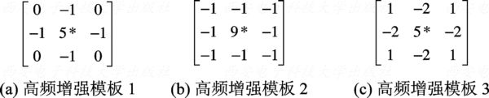
图3-18 常用拉普拉斯高频增强滤波模板

Slide 104
在图3-19中， 图(b)是对图(a)使用图3-17(b)所示拉普拉斯模板的运算结果； 图(c)是图(a)与图(b)相加的结果， 即使用图3-18(b)所示模板与图3-19(a)的卷积结果; 图(d)是图(a)的1.6倍减去用半径为2的高斯模板对图(a)平滑结果的0.6倍的结果。 由图可见， 高频增强滤波在增强边缘的同时也增强了噪声点， 而增强之前先进行平滑则能得到更好的效果。

Slide 105
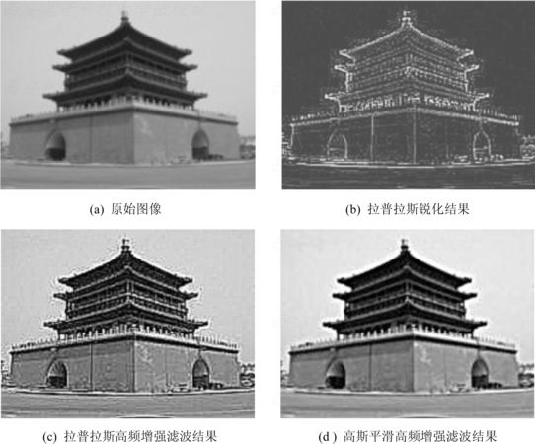
图3-19 高频增强滤波示例

Slide 106
3.5 伪 彩 色 处 理
人眼只能分辨出几十种灰度级， 却能够分辨几千种不同的颜色。 当人眼难以分辨图像中的灰度级时， 可借助彩色来增强图像的视觉效果。 伪彩色处理就是常用的一种增强方法。 伪彩色处理是指对不同的灰度级赋予不同的颜色， 从而将灰度图像变为彩色图像。 这种人工赋予的颜色常称为伪彩色。 伪彩色处理在卫星云图、 医学影像的判读等领域具有广泛的应用。 常用的伪彩色处理方法有灰度分层法、 灰度变换法和频域滤波法等。

Slide 107
3.5.1 灰度分层法
灰度分层法， 也叫密度分割， 是伪彩色处理中最简单的一种。 它是用一系列平行于xy平面的切割平面(可看作是阈值）把灰度图像的亮度函数分割为一系列灰度区间， 对不同的区间分配不同的颜色。 设灰度图像f(x, y)的灰度范围为［0, L］， 令l₀=0， l_{m+1}=L，用m个灰度阈值l₁, l₂, …, l_{m}把该灰度范围分割为m+1个小区间，不同的区间映射为不同的彩色c_{i}， 即：

Slide 108
g(x, y)=c_{i}， l_{i}≤f(x, y)≤l_{i+1}; i=0, 1, …, m (3-38)
经过这种映射后， 一幅灰度图像f(x, y)就被映射为具有m+1种颜色的伪彩色图像g(x, y)。
灰度分层法伪彩色处理的优点是简单易行， 便于用软件或硬件实现。

Slide 109
3.5.2 灰度变换法
灰度变换法伪彩色处理更为灵活， 可以将灰度图像变为具有多种颜色渐变的彩色图像。 其变换过程(图3-20(a)）为： 将原图像像素的灰度值送入具有不同变换特性的红、 绿、 蓝3个变换器进行灰度变换， 再将3个变换结果作为三基色合成为彩色， 如分别送到彩色显像管的红、 绿、 蓝电子枪合成某种彩色。 可见， 只要设计好3个变换器， 便可将不同的灰度级变换为不同的彩色。

Slide 110
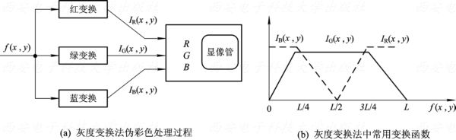
图3-20 灰度变换法伪彩色处理示意图

Slide 111
图3-20(b)是常用的一种变换函数。 由图可见， 若 f(x, y)=0， 则I_{B}(x, y)=L， I_{R}(x, y)=I_{G}(x, y)=0， 从而显示蓝色。 同样， 若f(x, y)=L/2， 则I_{G}(x, y)=L， I_{R}(x, y)=I_{G}(x, y)=0， 从而显示绿色。 若f(x, y)=L， 则I_{R}(x, y)=L， I_{B}(x, y)=I_{G}(x,y)= 0， 从而显示红色。

Slide 112
其特点在于变换后的伪彩色图像更具有一定的物理意义， 符合人眼对冷暖色调的感受， 因为红色对应暖色调， 蓝色对应冷色调。 例如， 若灰度图像表示的是一温度场， 灰度级的高低代表温度的高低， 利用该变换函数映射之后， 高温偏红， 低温偏蓝。 
另一种常用的变换函数就是取绝对值的正弦函数， 其特点是在峰值处比较平缓而在低谷处比较尖锐。 通过改变每个正弦波的相位和频率便可改变相应灰度值所对应的彩色， 使得不同灰度值范围的像素得到不同的伪彩色增强。

Slide 113
3.5.3 频域滤波法
频域滤波法是一种在频率域进行伪彩色处理的技术， 其输出色彩与图像的空间频率有关， 目的是为感兴趣的频率成分分配特定的颜色。 其过程如图3-21所示， 先对灰度图像进行傅立叶变换， 再分别送入3个不同的频率滤波器(可为低通、 高通和带通滤波器）， 滤掉不同的频率成分之后作傅立叶逆变换， 还可以对其进一步处理， 如直方图均衡化， 最后把它们作为三基色合成为彩色。 例如， 为了突出图像中高频成分， 欲将其变为红色， 可以将红色通道滤波器设计成高通特性。

Slide 114
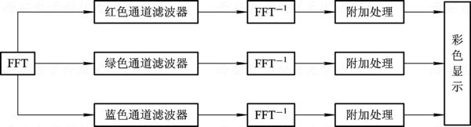
图3-21 频域滤波法伪彩色处理

Slide 115
3.6 图像增强实例——同态滤波
现实生活中经常会遇到这样的图像， 它的动态范围很大， 而所感兴趣的部分又很暗， 无法辨认图像细节。 对此类图像， 采用一般的灰度线性变换无法取得理想效果， 此时可试用同态滤波（Homomorphic Filtering）增强图像。 所谓同态滤波， 就是指在压缩动态范围的同时， 增强图像对比度， 既增强暗区的图像细节， 同时又不损失亮区的图像细节。 同态滤波对于消除图像中非均匀光照的影响比较有效， 此外对于乘性噪声也有较好的滤波效果。

Slide 116
图3-22(a)是一幅在非均匀光照环境下获取的大米图像， 其中上部的背景比下部的背景较亮， 使得大米目标与背景之间的对比度不一致， 即对比度随位置变化。 这样的图像对于图像识别与分析不利， 甚至导致识别错误， 需要先增强图像。 
通常认为， 图像是由场景物体对光的反射而形成的， 像素的灰度f(x, y)由光照的入射分量i(x, y)和物体的反射分量r(x, y)的乘积决定： f(x, y)=i(x, y)r(x, y) (3-39)

Slide 117
入射分量i(x, y)描述景物的照明， 与景物无关， 它在
空间是均匀的或缓慢变化的， 其频谱特性集中在低频部分。 由于景物具有较多细节内容（如边缘）， 因而反射分量 r(x, y)随空间变化较大， 其频谱特性集中在高频部分。 如
果场景光照不均匀， 则图像上各部分的平均亮度会起伏不平， 对应于暗区的图像细节就难以辨认， 因此需要消除这种非均匀性。

Slide 118
对式（3-39）取对数运算， 其右端的乘法运算将转化为加法运算， 从而可以将入射分量与反射分量分开， 便于分别处理： lnf(x, y)=lni(x, y)+lnr(x, y) (3-40)
对式（3-40）进行傅立叶变换， 可将图像信号由空间域变换到频率域：
F_{f}(u, v)=F_{i}(u, v)+F_{r}(u, v) (3-41)
式中： F_{f} (u, v)、 F_{i} (u, v)、 F_{r} (u, v)分别为图像、 入射分量、 反射分量的对数的傅立叶变换。

Slide 119
为了消除非均匀光照的影响， 应衰减入射分量的频率成分， 即消弱低频成分， 这会在一定程度上压缩图像的动态范围。 为了增强图像暗区的细节， 应加强反射分量的频率成分， 即增强高频成分。 通过修改高斯高通滤波器或巴特沃斯高通滤波器， 可以设计出一个能同时压缩动态范围和增强图像细节的同态滤波器。 用高斯高通滤波器表示的同态滤波器如下：

Slide 120
式中： γ_{H}和γ_{L}用于控制滤波强度； c用于控制滤波器斜面的锐化程度； D²(u, v)为频谱上一点(u, v)到频谱中心的距离； D²₀为截止半径。
式（3-41）乘以H(u, v)再对其进行傅立叶反变换并进行指数运算即可得到同态滤波结果。
g(x, y)=exp{F^{－1}［F_{f}(u, v)H(u, v)］} (3-43)
大米图像的同态滤波结果如图3-22(c)所示， 通过调节同态滤波器的参数， 可以控制动态范围的压缩程度和细节的增强程度。 与图3-22(b)所示大米图像直方图均衡化结果相比， 同态滤波对于消除非均匀光照的影响更有效， 且可控性强。

Slide 121
由于同态滤波压缩了图像的动态范围， 因而会导致图像的平均亮度下降， 可以利用灰度线性变换增强图像的整体亮度。 一种简单方法就是把灰度直方图的前5%的像素置为0， 后5%的像素置为255， 直方图的其余部分缩放到0~255之间。 这样做可以避免因少数亮像素而导致直方图缩放时使图像变暗， 或者因少数暗像素而导致直方图缩放时使图像变亮。 另外， 由于同态滤波增强了高频成分， 因而也会增强图像中的噪声。 可以在同态滤波之前或滤波之后进行图像平滑来消除噪声。 图3-22(d)是对图3-22(a)先进行3×3中值滤波再进行同态滤波之后的结果， 它比图3-22(c)稍亮。

Slide 122
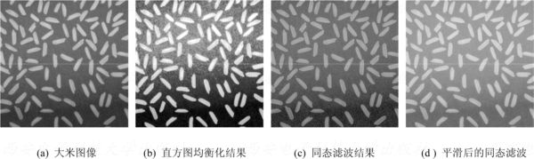
图3-22 同态滤波增强

Slide 123
习 题
1. 已知一幅64×64的3比特的数字图像， 各个灰度级出现的频数如表3-4(a)所示。 要求对其进行直方图变换， 使变换后的灰度级分布如表3-4(b)所示， 画出变换前后的直方图并比较。

Slide 124
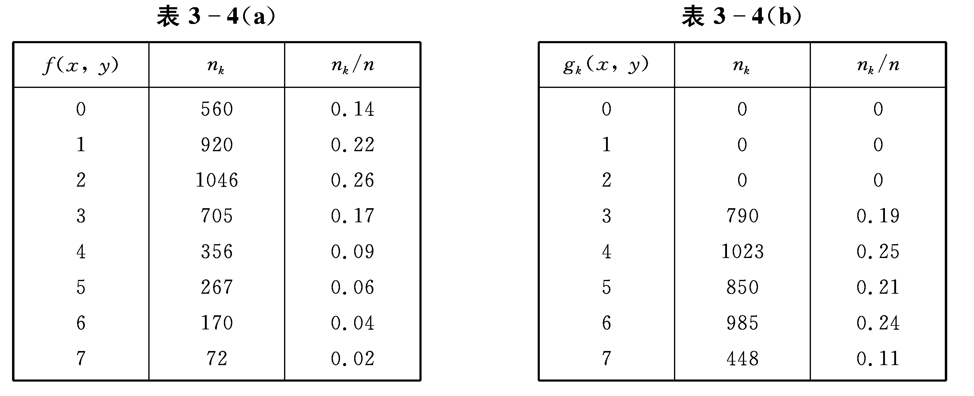

Slide 125
2. 试对习题1的图像进行直方图均匀化处理， 要求原来在同一灰度级中的像点均匀化后仍在同一灰度级中， 并画出均匀化后的图像和它的直方图。 
3. 有一幅图像如表3-5所示， 由于干扰， 在接收时图中有若干个亮点（灰度为255）， 试问此类图像如何处理？并画出处理后的图像。

Slide 126


Slide 127
4. 用3×3Box模板对图像进行邻域均值平滑， 经过m次迭代后， 相当于用多大的Box模板对原始图像进行邻域均值平滑？
5. 比较均值滤波和中值滤波的优缺点。 
6. 针对中值滤波模板中心在图像中同一行移动时， 每次模板内只有1列数据更新的现象， 设计一种快速更新中值的方法， 并编写快速中值滤波算法。

Slide 128
7. 给出一组灰度变换函数， 使其能够提取灰度图像的8个位平面。 
8. 为什么一般情况下对离散图像的直方图均衡化并不能产生完全平坦的直方图？
9. 已知一幅图像已经进行过直方图均衡化处理， 试问再次对其进行直方图均衡化处理是否会使图像发生变化？ 为什么？
10. 讨论空间域的平滑滤波器和锐化滤波器的区别与联系。

